Slide 1
Tėvams apie ugdymo turinio atnaujinimą (UTA)
C

Slide 2
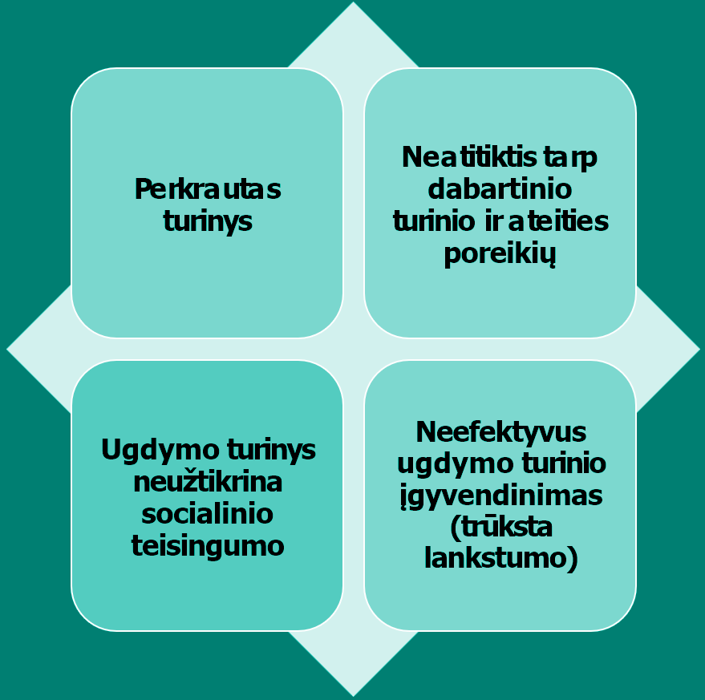
Kodėl atnaujinamas ugdymo turinys?

Slide 3
Ugdymo turinio atnaujinimo principai
Kokie elementai keičiasi esmingai?
1.
3. Tarpdalykinė
integracija
5. Mokytojo pasirenkama ugdymo turinio dalis (30 proc.)
Kompetencijomis
grįstas ugdymas
2. Atitiktis vaiko raidos tarpsniams
4. Atskirtų integruojamųjų
programų integracija

Slide 5
PAMOKOS PLANO PAVYZDYS

Slide 6
Įtraukiojo ugdymo kontekstas atnaujinant ugdymo turinį
https://www.mokykla2030.lt/wp-content/uploads/2021/06/DEMESYS-KIEKVIENO-MOKINIO-MOKYMUISI-IR-PAZANGAI.pdf

Slide 7
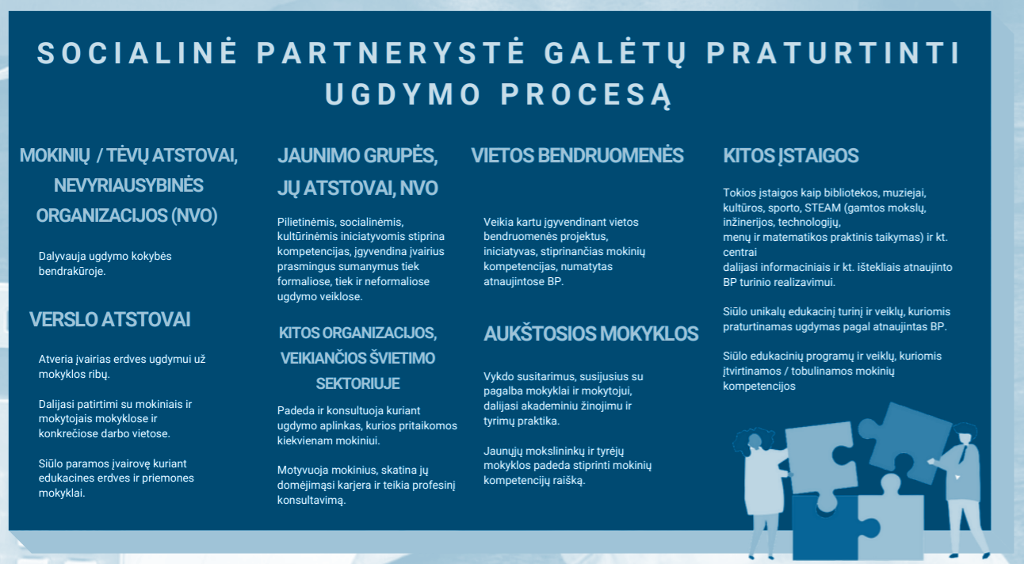
https://www.mokykla2030.lt/wp-content/uploads/2021/11/UTA-soc.-partneryste.pdf

Slide 8
Daugiau apie ugdymo turinio atnaujinimą
https://www.mokykla2030.lt/ugdymo-turinio-atnaujinimas/
https://www.emokykla.lt/bendrasis/bendruju-programu-projektai2?fbclid=IwAR2U-WMwUtQTdRHcgIUDOFXuzcTh93XxKCOWnnllVY5cpd0dg_9hdh8DeHs
https://www.mokykla2030.lt/susitikimai-ir-pristatymai/

